Slide 1
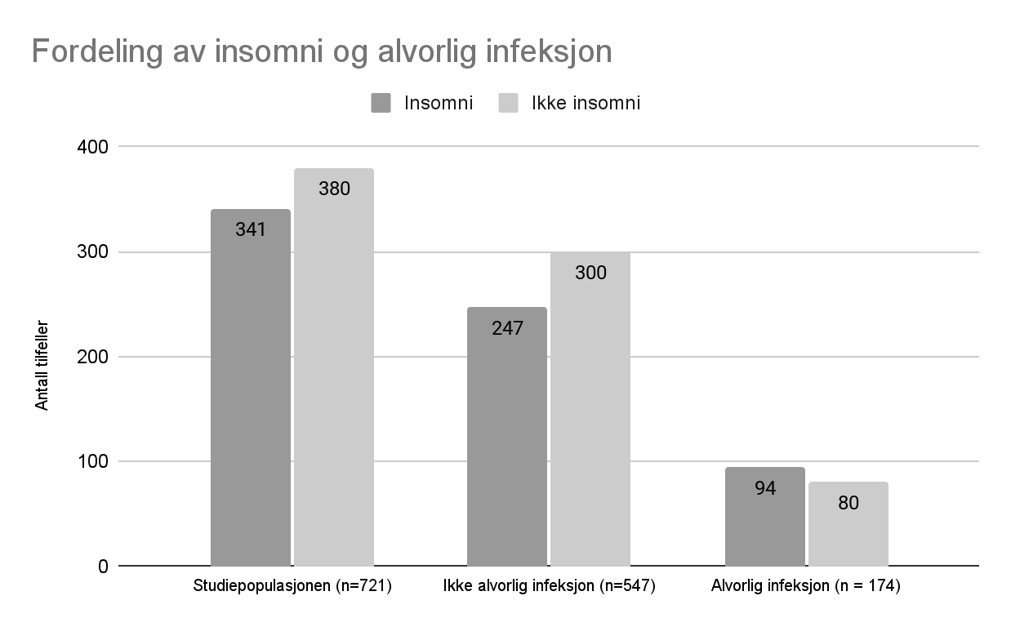
Campylobacter og søvn
Camilla Olafsen Løland Universitetet i Bergen
clo009@uib.no
Vilde Repstad Universitet i Bergen
vre006@uib.no
En epidemiologisk studie av sammenhengen mellom insomni og alvorlighetsgrad av Campylobacter-infeksjon.
BAKGRUNN
Søvnvansker er et vanlig og økende problem, og ifølge FHI har 15-20 % av voksne i Norge insomni (1). Det er økende evidens for at søvnmangel og insomni kan bidra til økt forekomst av vanlige sykdommer som influensa, autoimmune sykdommer og infeksjoner, inkludert gastroenteritt, på grunn av endringer i immunresponsen (2).
Campylobacter er en av de vanligste årsakene til gastroenteritt i verden. I 2019 var det et utbrudd med Campylobacter jejuni i Askøy kommune. Under og i etterkant av utbruddet ble det utført en spørreskjemabasert kohortstudie blant innbyggere på Askøy i regi av forskere ved Universitetet i Bergen og NORCE (3). Resultatet fra denne studien viste blant annet at trøtthet var det hyppigst rapporterte symptomet blant de infiserte (91,2 %). Trøtthet er derimot ikke definert som et spesifikt symptom ved gastroenteritt.
Hensikten med vår studie var å bruke data fra Campylobacter-utbruddet på Askøy til å undersøke om personer med insomni har økt risiko for å utvikle alvorlig gastroenteritt ved infeksjon med Campylobacter jejuni sammenlignet med de som ikke har insomni.
MATERIALE OG METODE Studien er en epidemiologisk tverrsnittstudie basert på data fra baseline-undersøkelsen til Askøy Campylobacter Outbreak Study - ASCOS. Vi sammenlignet risiko for alvorlig gastroenteritt blant pasienter som rapporterte insomni før utbruddet, med pasienter som rapporterte å ikke ha insomni. Søvnforstyrrelser ble målt ved bruk av Bergen Insomnia Scale. Pearsons kji-kvadrattest ble benyttet for å undersøke sammenhengen mellom insomni og alvorlig gastroenteritt. Statistikkprogrammet STATA ble brukt for å organisere og analysere dataene.
KONKLUSJON
Studien viste en statistisk signifikant assosiasjon mellom alvorlig Campylobacter-infeksjon og insomni i forkant av infeksjonen. Det er fremdeles behov for mer forskning for å undersøke mulige relevante interaksjoner og konfunderende faktorer, samt å utforske assosiasjonen mellom søvn og infeksjoner videre. Resultatene våre underbygger at helsevesenet bør fokusere mer på søvn og søvnkvalitet, blant annet fordi bedre søvnkvalitet kan forebygge utvikling av alvorlig forløp av gastroenteritt.
Figur 1: Fordeling av antall tilfeller med og uten insomni for hele studiepopulasjonen, gruppen uten alvorlig infeksjon og gruppen med alvorlig infeksjon.
RESULTAT Av 721 sykdomstilfeller med Campylobacter-infeksjon hadde 174 (24,1 %) symptomer forenelig med alvorlig gastroenteritt. Blant de 341 som hadde insomni før utbruddet hadde 94 (27,6 %) alvorlig gastroenteritt, sammenlignet med 80 (21,1 %) blant de uten insomni. Resultatene viste en statistisk signifikant assosiasjon mellom alvorlig gastroenteritt med Campylobacter jejuni og insomni i forkant av infeksjonen (p = 0,041). Denne assosiasjonen var sterkest for kvinner, alderskategorien 25-54 år, gifte, høyt utdannede, arbeidstakere, pensjonister og røykere. Figur 1 viser at det i studiepopulasjonen totalt og i gruppen uten alvorlig infeksjon var flest tilfeller som ikke hadde insomni (hhv. n=380 vs n=341, n=300 vs n=247). I gruppen med alvorlig infeksjon var trenden motsatt ved at det var flest individer som hadde insomni (n=94 vs n=80).
REFERANSER
Sivertsen B. Søvnvansker i Norge [Internett]. Folkehelseinstituttet. 2023 [sitert 24. januar 2023]. Tilgjengelig på: https://www.fhi.no/nettpub/hin/psykisk-helse/sovnvansker-folkehelserapporten/
Kuna K, Szewczyk K, Gabryelska A, Bialasiewicz P, Ditmer M, Strzelecki D, mfl. Potential Role of Sleep Deficiency in Inducing Immune Dysfunction. Biomedicines. 1. september 2022;10(9):2159.
Emberland KE, Wensaas KA, Litleskare S, Iversen A, Hanevik K, Langeland N, mfl. Clinical features of gastroenteritis during a large waterborne Campylobacter outbreak in Askøy, Norway. Infection. april 2022;50:343–54.
ANERKJENNELSER
Teksten på denne posteren er basert på hovedoppgaven “Campylobacter og søvn” av Camilla Olafsen Løland og Vilde Repstad. Veiledere for hovedoppgaven var førsteamanuensis Knut Erik Emberland og professor Guri Rørtveit fra Institutt for global helse og samfunnsmedisin (UiB).

